Slide 1
Web Programming 4주차
분반 : 01
이름 : 김민석
학번 : 20195124
학과 : 소프트웨어융합 대학
전화번호 : 010-9463-7836

Slide 2
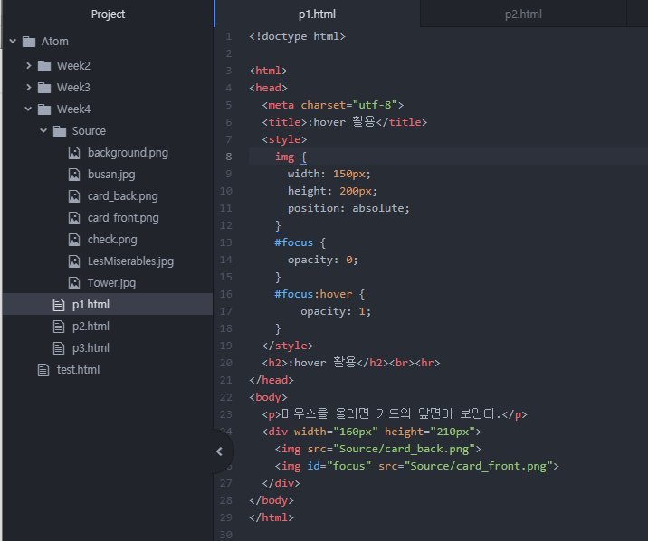
응용 1 소스코드

Slide 3
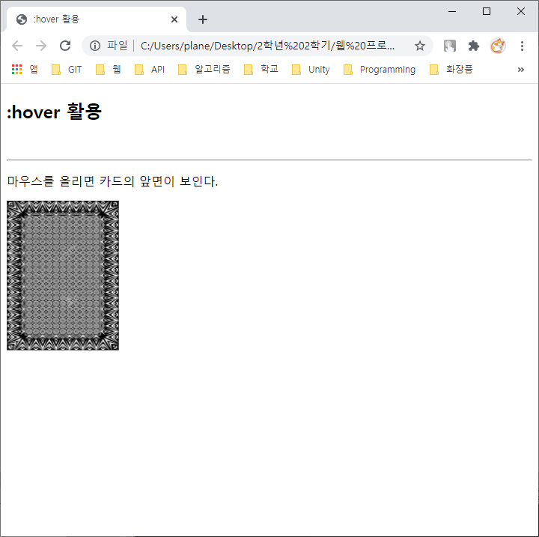
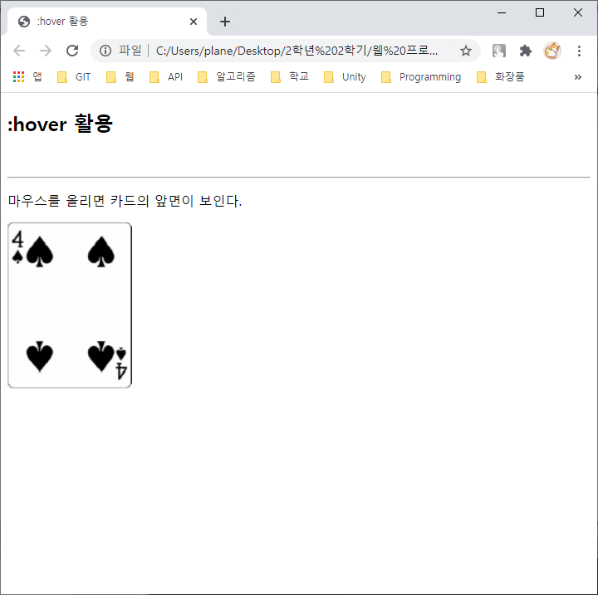
응용 1 결과화면

Slide 4
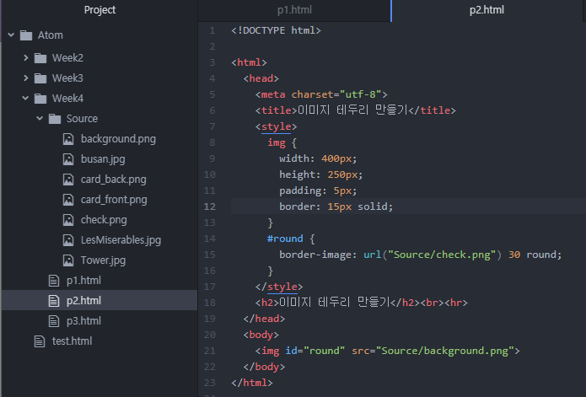
응용 2 소스코드

Slide 5
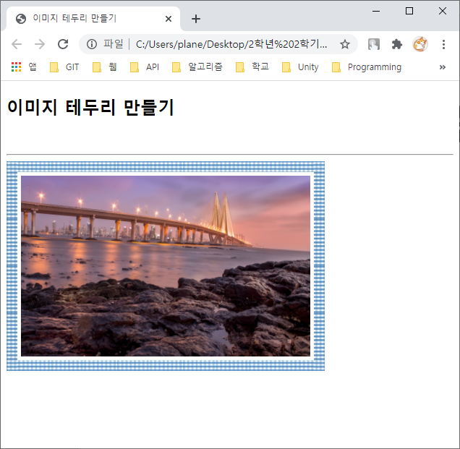
응용 2 결과화면

Slide 6
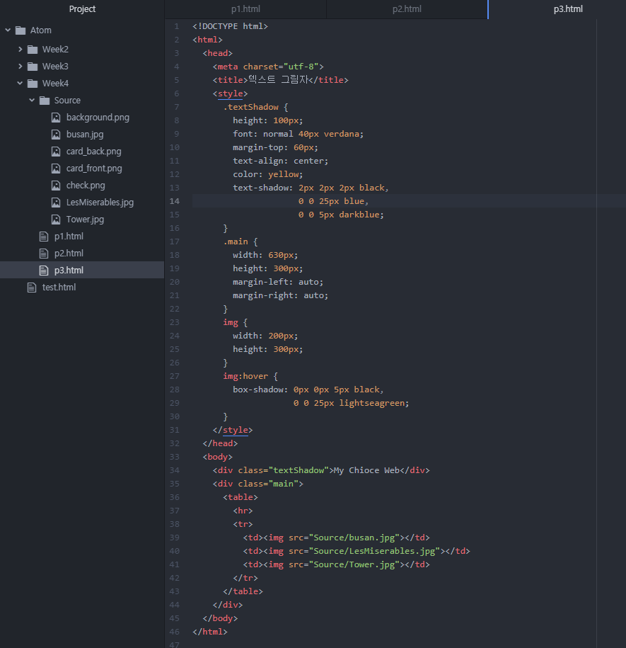
응용 3 소스코드

Slide 7


응용 3 결과화면 - 1

Slide 8


응용 3 결과화면 - 2

